Slide 1
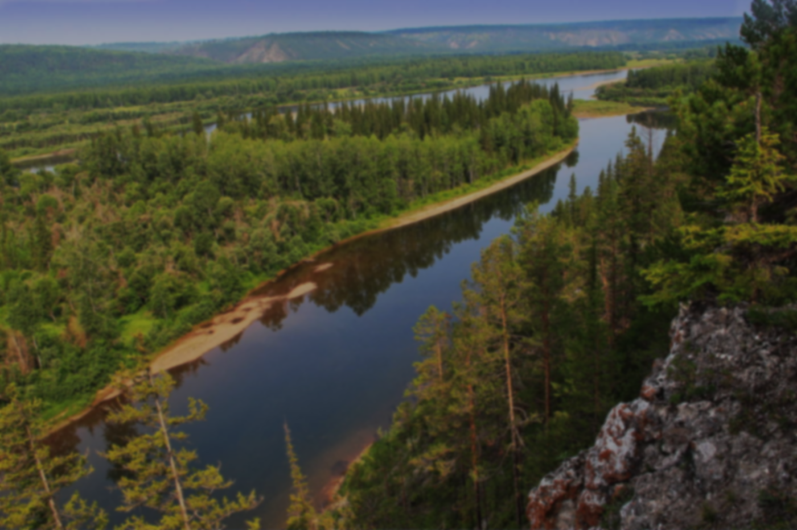
Реализация GR-практик в Иркутской области за III квартал 2022 года
Подготовила
Юргелас Анна Леонидовна
Студентка 3 курса ОП «Социология» Факультета социальных наук НИУ ВШЭ

Slide 2
Методология мониторинга
Периоды анализа: июль – сентябрь 2022 года
Источники информации:
официальные порталы органов власти (Правительства Иркутской области, Законодательного Собрания Иркутской области, Инвестиционного совета и др.)
сайты бизнес-ассоциаций (региональных отделений «ОПОРА РОССИИ» и РСПП, Торгово-промышленной палаты Восточной Сибири, «Деловая Россия»)
СМИ (местные новостные платформы и публикации предприятий)
Telegram-каналы («Около Байкала», «Сибиряк», «Иркутск №1», «Бабр. Дальше некуда», «Иркутск. Дальше некуда» и др.)

Slide 3
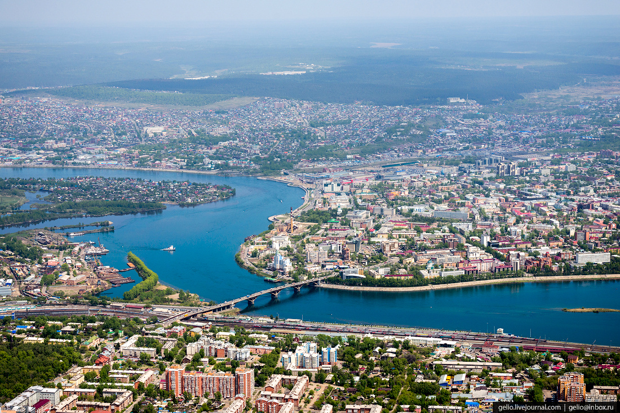
Что нужно еще знать о регионе?
Занимает 11 место в стране по экспортной деятельности
55% ввозимой продукции было импортозамещено
Доля ЛПК в ВРП составляет 5,5%.

Slide 4
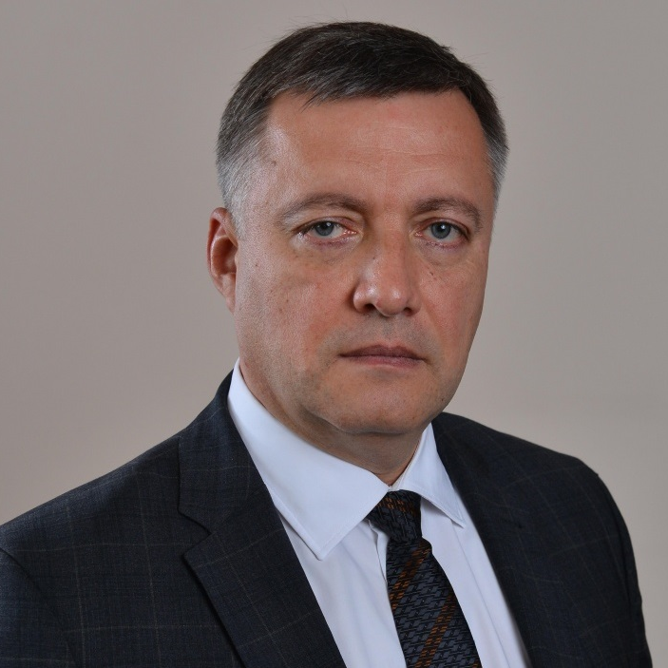
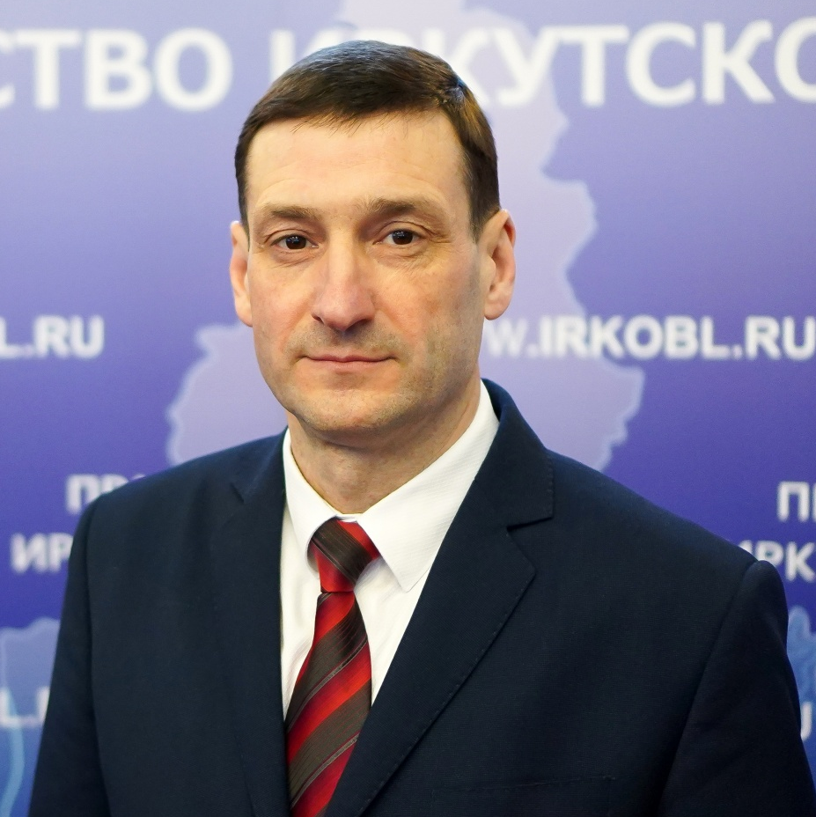
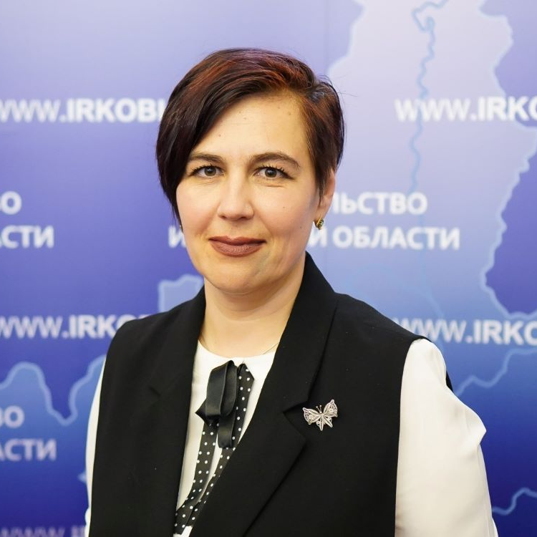
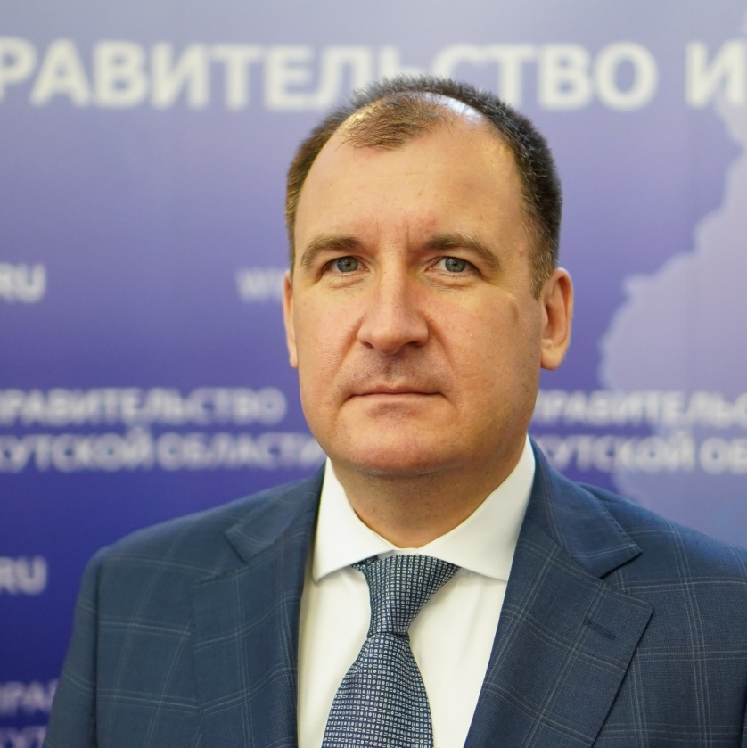
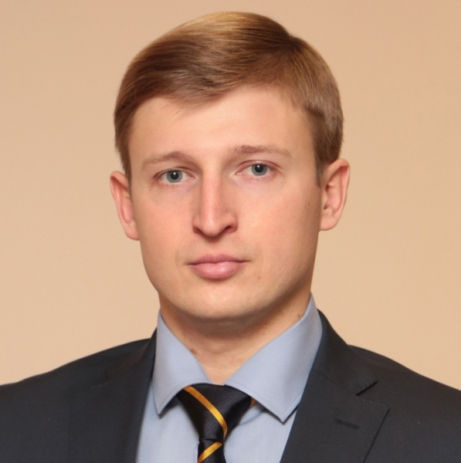
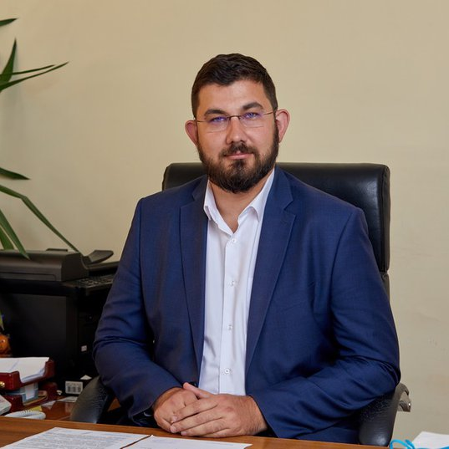
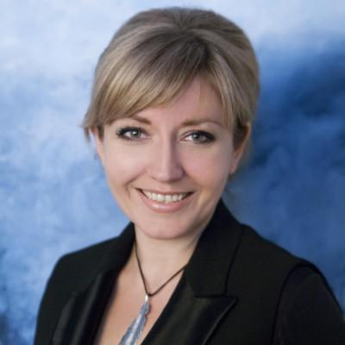
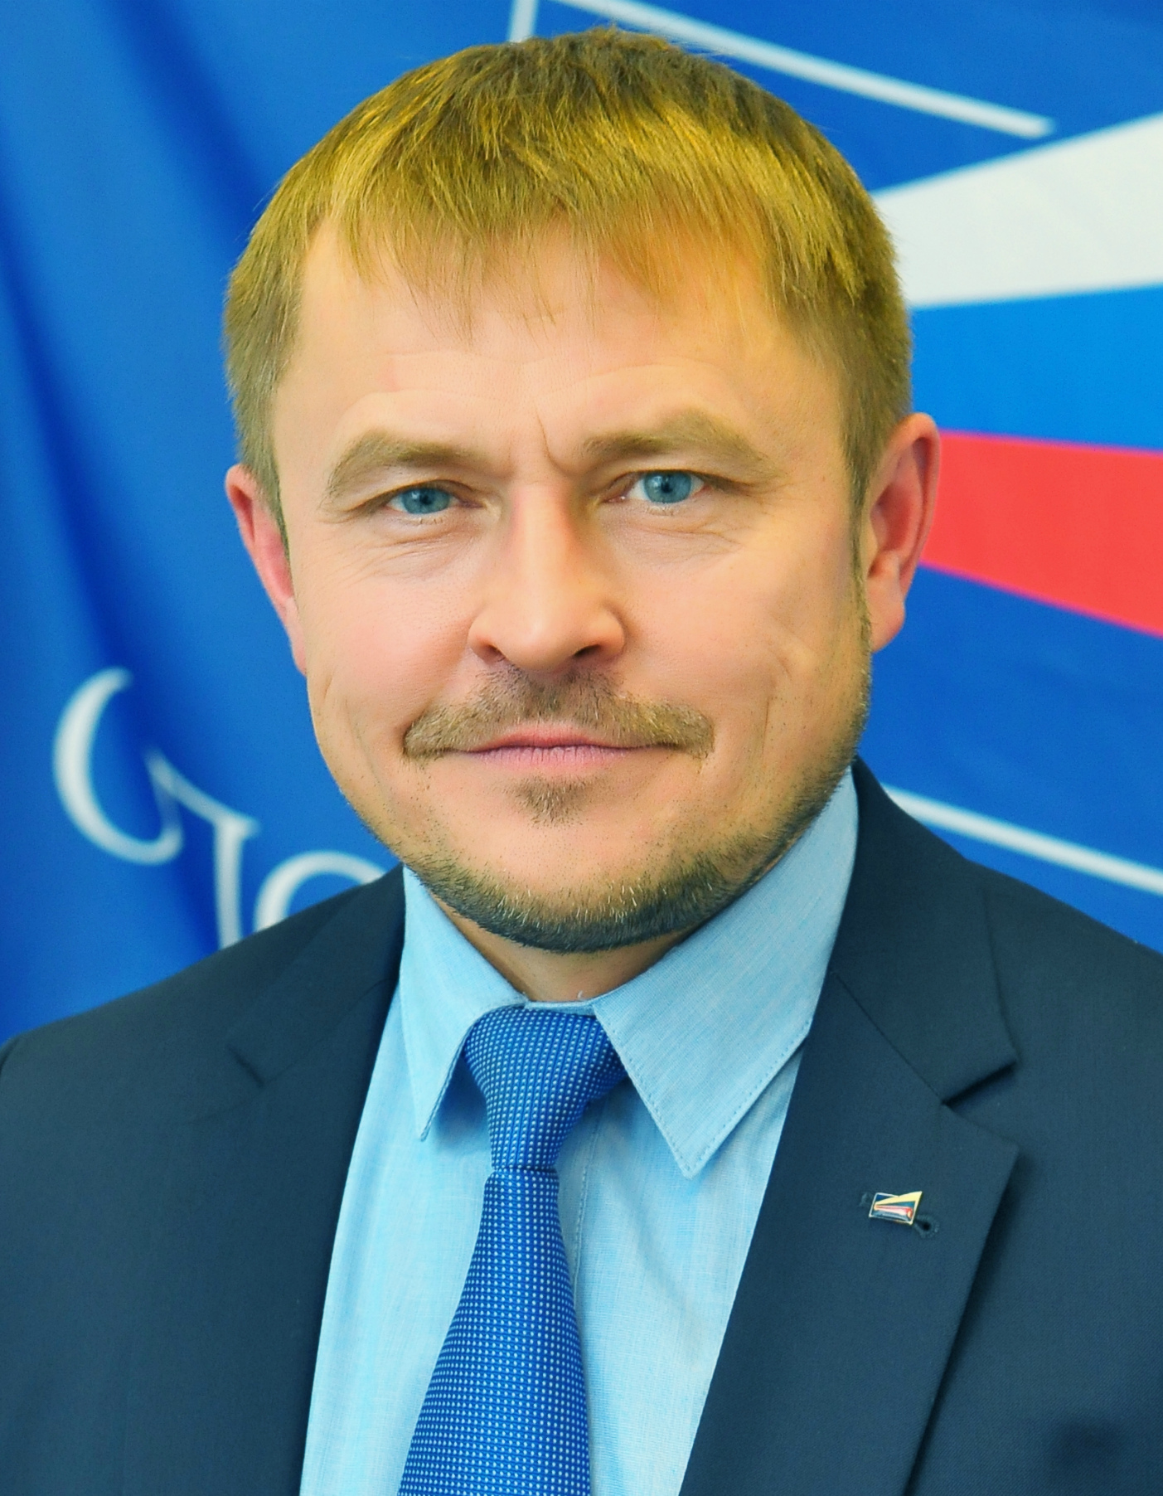
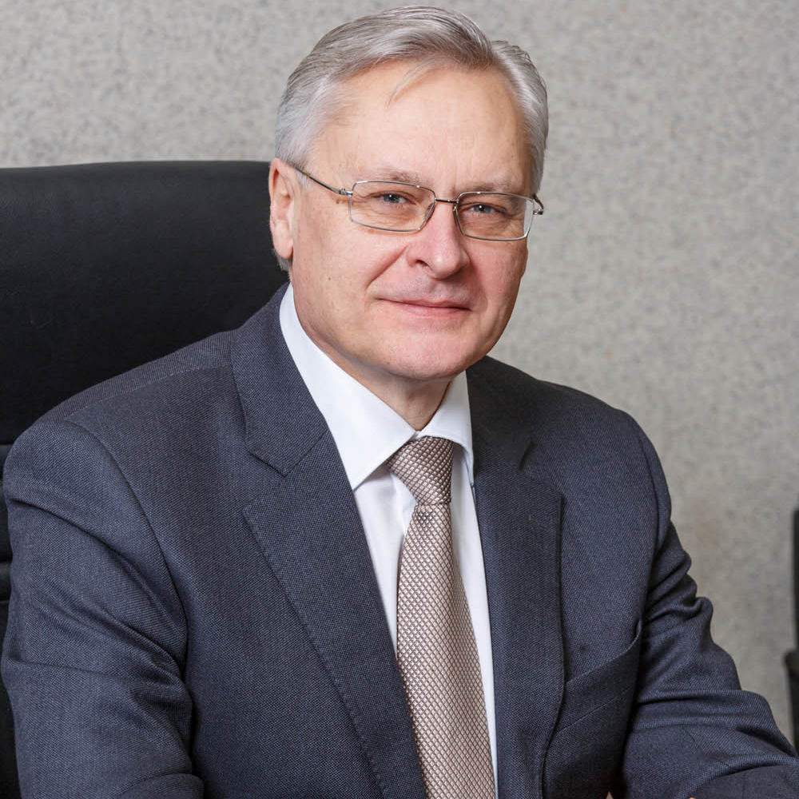
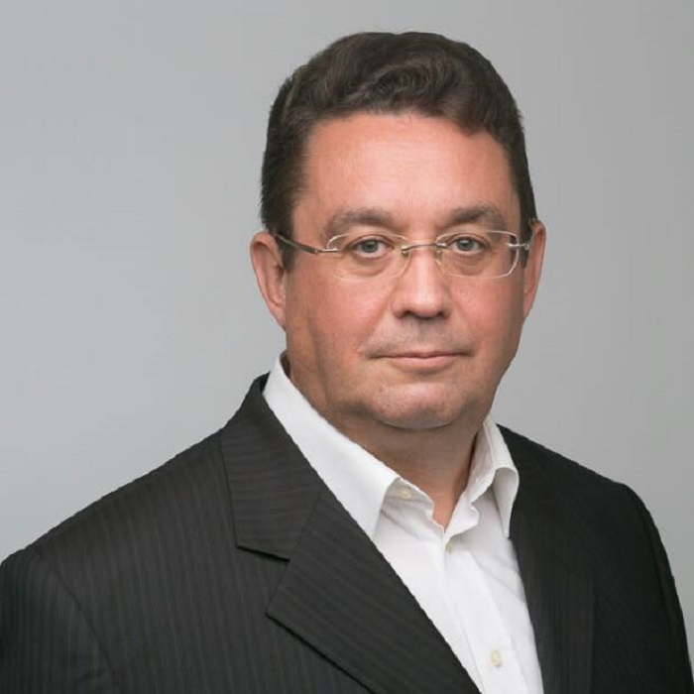
Главные персоны GR-практик
И.И. Кобзев
К.Б. Зайцев
Н.Г. Гершун
В.В. Читоркин
И.П. Сумароков
С.С. Франтенко
Э.Л. Сидоренко
А.С. Калинин
А.И. Соболь
А.Н. Лабыгин

Slide 5
Главные бизнес-игроки

Slide 6
Основные направления GR-практик в III квартале 2022 года
Поддержка устойчивости экономики Иркутской области:
совместная разработка регионального Правительства и бизнес-сообщества предложений по повышению показателей экономики Приангарья в условиях санкций
подписание соглашения с АНО «Платформа для работы с обращениями предпринимателей» об оказании помощи хоз. субъектам по вопросам создания правовой охраны и снижения административного давления
содействие Правительства региона предприятию Свирска ООО «Аккумуляторные технологии», находящегося на стадии банкротства
взаимодействие ТПП ВС и «ЗаБизнес.РФ» по оказанию правовой помощи предпринимателям
создание ИРО «ОПОРА РОССИИ» Комитета по взаимодействию бизнеса и высших учебных заведений региона
Снижение санкционного давления на предприятия Иркутской области:
законодательное усовершенствование упрощенной системы налогообложения в области расширения перечня видов деятельности
совместная разработка региональных предпринимателей и представителей власти мер поддержки бизнеса (налоговые льготы, вопрос субсидирования предприятий)
совещание штаба при участии Губернатора и Н.Г. Гершун по вопросам исполнения «Плана первоочередных действий по обеспечению устойчивого развития региона в условиях внешнего санкционного давления»
проведение встречи между Губернатором, главой «Опоры России» А.С. Калининым и президентом ТПП ВС А.С. Соболем по вопросам НТО, разработке новых инициатив в области потребительской кооперации
предоставление 3 региональным компаниям инвестиционных микрозаймов по программе «Инвест»

Slide 7
Основные направления GR-практик в III квартале 2022 года
Социально-экономическое сотрудничество крупных бизнес-игроков и региональной власти:
организация встречи Губернатора и президента ПАО «РУСАЛ Братск» по реализации компанией программы экологической модернизации
заключение соглашения между Правительством, Братска и филиала «РУСАЛа» по модернизации условий труда на предприятии
проведение совещания между Губернатором и гендиректором СХАО «Белореченское» по вопросу развития инвестиционных проектов предприятия
Развитие межрегионального и международного бизнес-сотрудничества :
организация встречи Губернатора и строительного концерна Воронежской области «DoorHan» с обсуждением дальнейшего взаимодействия компании и с ТПП Восточной Сибири
подписание соглашения о поставке техники ООО «Комбайновый завод «Ростсельмаш», расположенным в Ростове-на-Дону
участие Губернатора в IX Форуме регионов Беларуси и России «Роль межрегионального сотрудничества в углублении интеграциональных процессов»

Slide 8
Основные направления GR-практик в III квартале 2022 года
Формирование лесопромышленного комплекса Иркутской области:
участие АО «КРИО» в реализации инвестиционного проекта по строительству крупнейшего лесопитомника в Сибири
создание Совета по развитию лесопромышленного комплекса
обсуждение продвижения по инвестиционным проектам в рамках заседаний Совета
проведение совещания по созданию предприятия с полным циклом переработки древесины
организация «Опорой России» круглого стола на тему «Проблемные вопросы лесного комплекса и пути их решения в условиях санкционного давления со стороны иностранных государств»
запуск конкурсов для сельскохозяйственных предпринимателей «Агротуризм» и «Агростартап»
Развитие промышленности Иркутской области:
запуск производства силикатных изделий на ООО «Саянскгазобетон» и организация госзакупки у компании
презентация научно-технических разработок 3 региональными компаниями при участии Правительства и Министерства экономического развития и промышленности ИО
проведение встречи между председателем Правительства и президентом АО «Фармасинтез» по вопросам производства бронхолитиков в Иркутске
коммуникация бизнеса и власти по вопросам создания федерального центра химии и кластера химической промышленности в Усолье-Сибирском
оказание финансовой поддержки представителям МСП через Фонд развития промышленности
проведение совещания при участии представителей Правительства, институтов развития бизнеса и ПК, региональных промышленных предприятий

Slide 9
Основные направления GR-практик в III квартале 2022 года
Развитие агропромышленного комплекса Иркутской области:
организация поставок тракторов по соглашению с ОАО «Минский тракторный завод»
совместная разработка бизнеса и власти новой программы обновления с/х техники, в т.ч. с возмещением затрат на уплату лизинговых платежей
рабочий визит Губернатора и Министра с/х РФ Д.Н. Патрушева на ООО «Иркутский масложиркомбинат»
Развитие экспорта Иркутской области :
подписание договоров с операторами международной электронной площадки
бизнес-миссии для 3 региональных компаний в Ташкент и Навои при поддержке центра «Мой бизнес»
проведение заседания «Клуба экспортеров» на предмет осуществления предпринимателями платежей по внешнеэкономическим контрактам, деятельности за рубежом
Развитие туризма в Иркутской области:
принято постановление о рекомендациях для Правительства региона о мерах к созданию современного конкурентоспособного туристского комплекса

Slide 10
Ключевые ограничения бизнес-практик Иркутской области
=
- Инициативность со стороны органов власти
- Информационная непрозрачность региона

Slide 11
Выводы - перспективы
Интенсивное вовлечение в GR-практики по вопросам наращивания технологического потенциала региона и страны в целом
Развитие экспортной деятельности за счет подписаний международных договоров со странами СНГ и Вьетнамом
Развитие различных экономических отраслей (преимущественно АПК и промышленность)
Укрепление взаимодействия бизнеса и власти по вопросам социально-экономического сотрудничества
Сокращение зависимости от импортируемой продукции
Стабилизация экономики региона в период санкционного давления
Помощь бизнесу – способ обеспечения новых рабочих мест для населения
Повышение конкурентоспособности региональных производителей на рынке
Повышение осведомленности органов власти о технологическом прогрессе компаний Приангарья
Формирование диалога между региональной властью и бизнес-сообществом – каналов обратной связи

Slide 12
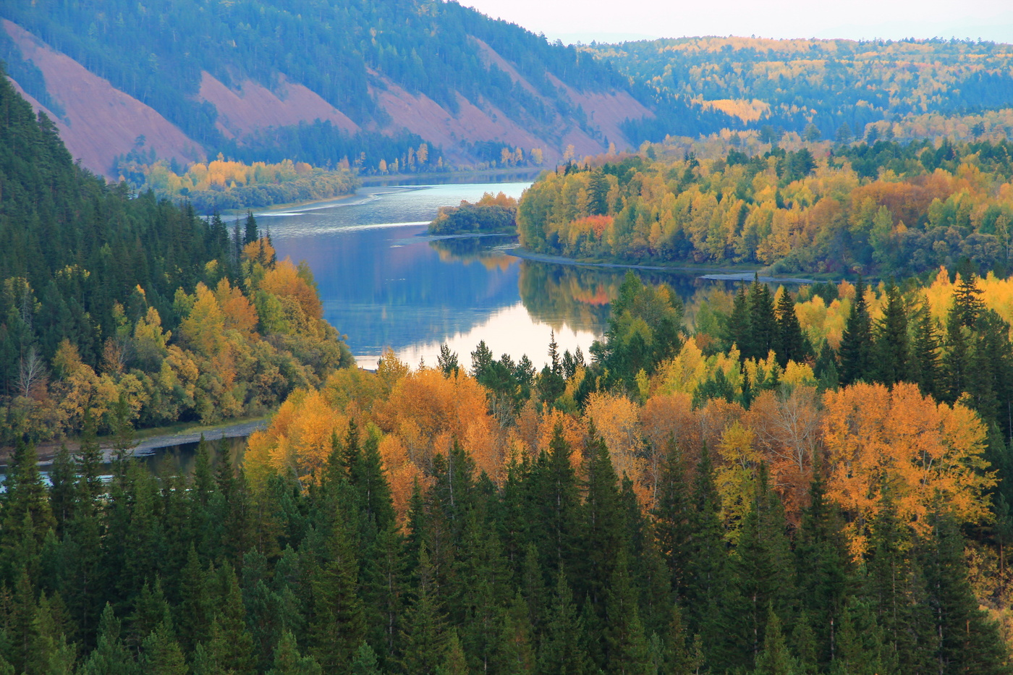
Спасибо за внимание!

